Slide 1
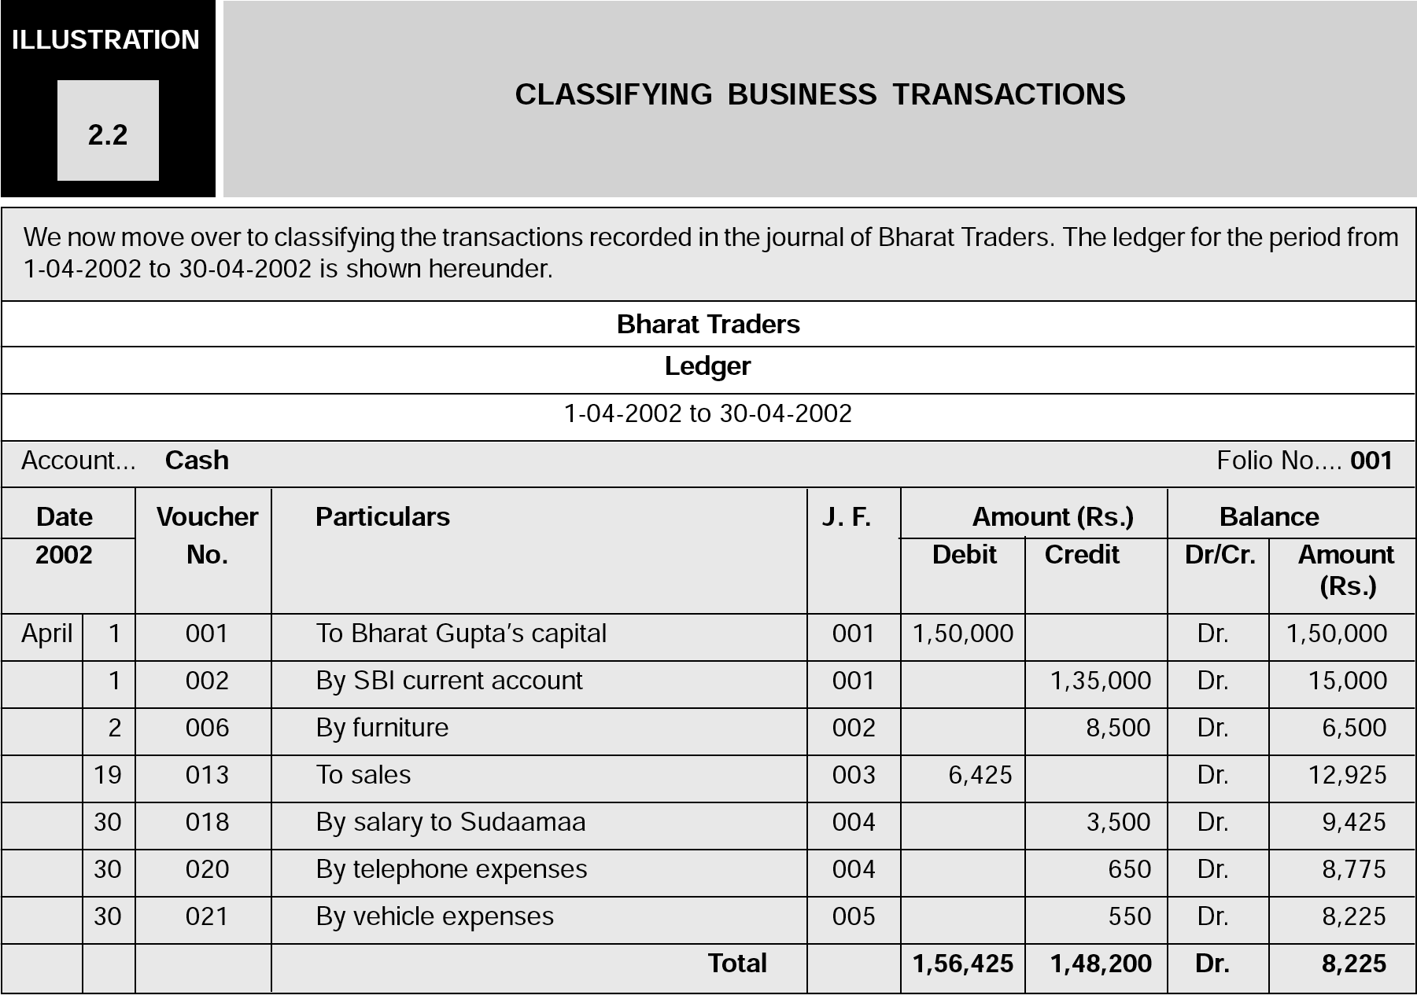
FRMA - Dr. Gaurav Agrawal

Slide 2

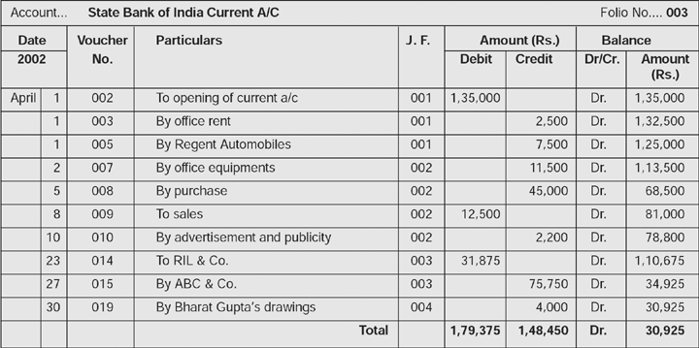
FRMA - Dr. Gaurav Agrawal

Slide 3



FRMA - Dr. Gaurav Agrawal

Slide 4



FRMA - Dr. Gaurav Agrawal

Slide 5


FRMA - Dr. Gaurav Agrawal

Slide 6



FRMA - Dr. Gaurav Agrawal

Slide 7



FRMA - Dr. Gaurav Agrawal

